Slide 1
Vanzemaljci
Danilo Jovanović

Slide 2
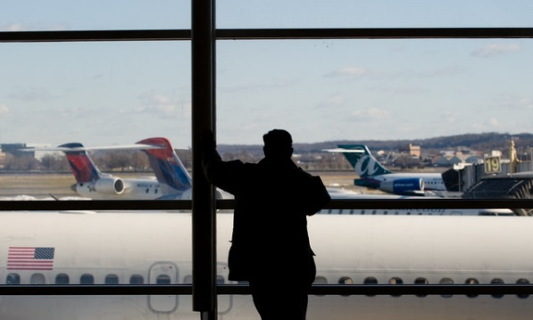
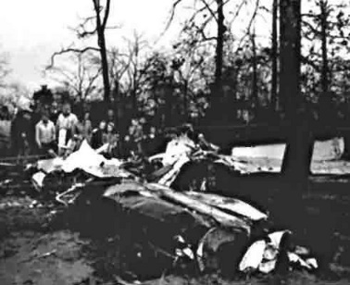
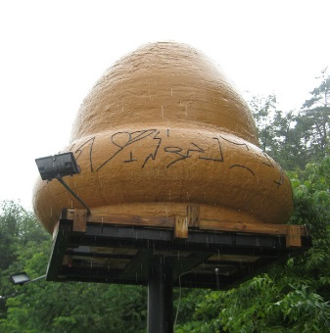
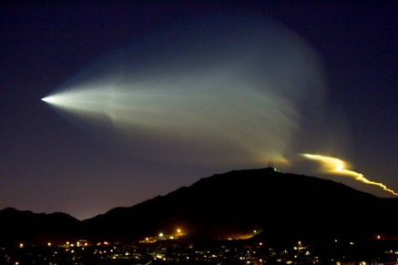
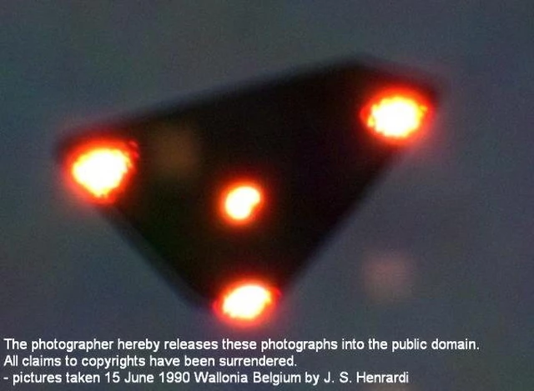
Viđenja
Neindetifikovani leteći objekat uočen u Vašingtonu
Mantelov incident
Udes NLO u Pensilvaniji
Svetla u Finiksu
„Vazdušni brodovi“ iznad Kalifornije

Slide 3
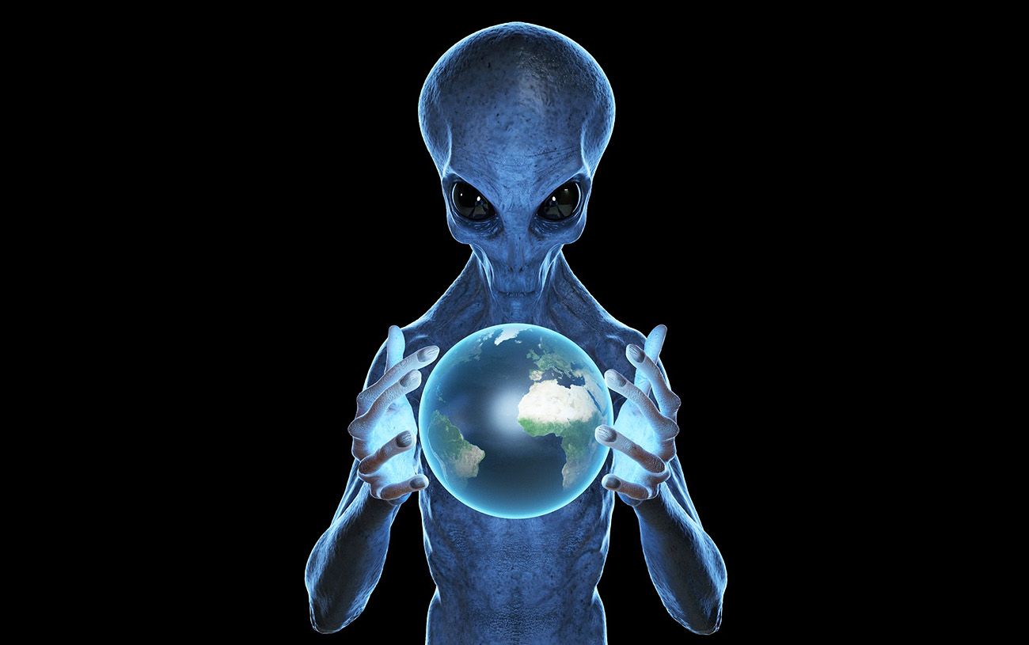
Zbog čega se vanzemaljci kriju
"Mislim da je mnogo razumnije spekulisati o veoma retkim posetama vanzemaljaca čisto na osnovu mogućnosti da postoji inteligentan život van planete Zemlje. Za to naravno ne postoje dokazi, samo kažem da nije nemoguće. Međutim, verovati da se na dnevnoj bazi dešavaju višestruke posete je, po meni, nategnuta lakovernost.„ - poznati astronom 1966. godine.

Slide 4
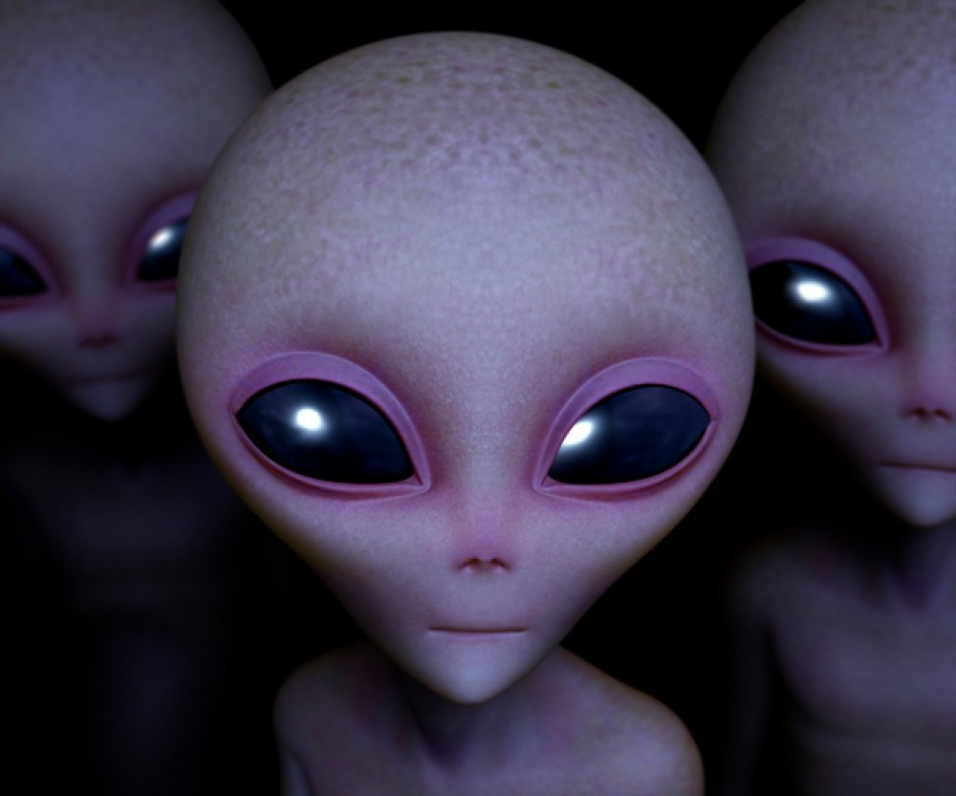
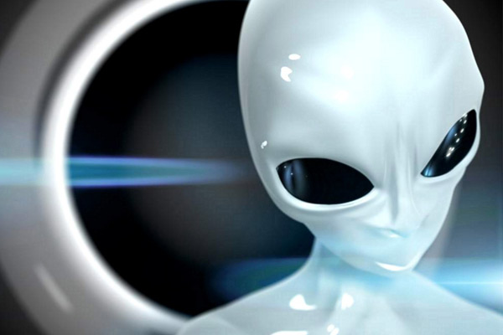
Moguće namere vanzemaljaca
Ne znamo sa sigurnošću šta bi nam vanzemaljci radili kada bi došli na našu planetu, ali bi shvatili da to znači da su napredniji od nas zato što su oni pre stigli do nas nego mi do njih.

Slide 5
Mišljenje ljudi o postojanju vanzemaljaca

Slide 6
Dobre i loše strane kontakata sa vanzemaljcima
Dobre
Loše
Unapredili bi tehnologiju
Dobili bi neka nova znanja
Potencijalno usaglašavanje
Mogući sukobi
Moguća tenzija
Strah ljudi

Slide 7
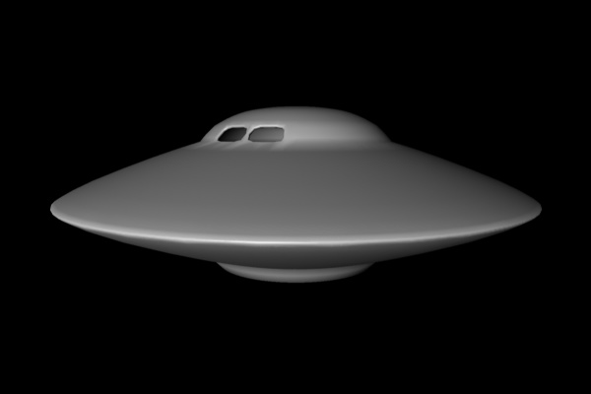

Slide 8
Poruka
treba dati šansu svima

